Slide 1
Lesson #4
DirectX programming - 이미지 제어 #1

Slide 2
차례
Surface (표면)
Offscreen Surface
Surface 색상 칠하기
BackBuffer 얻기
BackBuffer 에 그리기
Surface 이미지 로드

Slide 3
Surface
HW → 비디오 메모리 혹은 시스템 메모리의 선형 영역
그래픽 데이터 (이미지,문자 등)를 담기 사용하는 공간
Front Buffer, Back Buffer → Surface 의 한 종류, Screen Buffer
Offscreen Buffer → 이제 배울 내용
IDirect3DSurface9 인터페이스로 제어
3가지 타입으로 생성 가능

Slide 4

Surface
HW → 비디오 메모리 혹은 시스템 메모리의 선형 영역
그래픽 데이터 (이미지,문자 등)를 담기 사용하는 공간
Front Buffer, Back Buffer → Surface 의 한 종류, Screen Buffer
Offscreen Buffer → 이제 배울 내용
IDirect3DSurface9 인터페이스로 제어
3가지 타입으로 생성 가능
  CreateDepthStencilSurface
  CreateRenderTarget
  CreateOffscreenPlainSurface
아직 몰라도 되지만,
궁금하면 조사해 볼 것

Slide 5
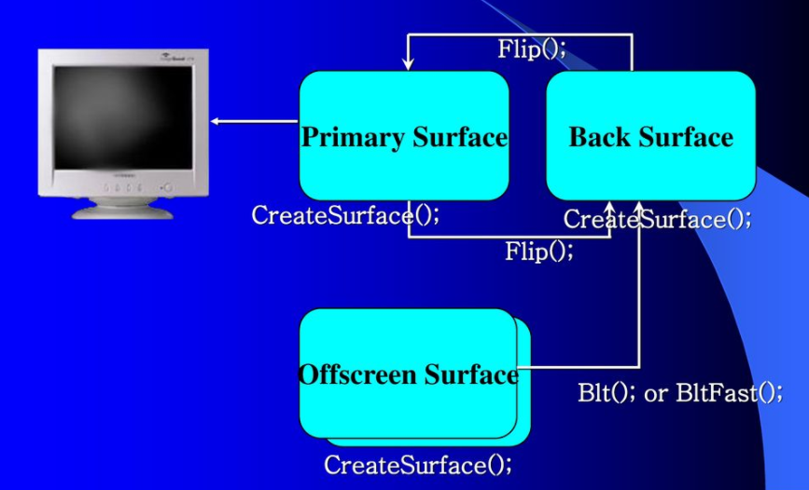
Offscreen Surface
메모리(비디오,시스템) 안에 만들어지는 데이터(이미지,픽셀,문자) 저장용 선형 공간

Slide 6
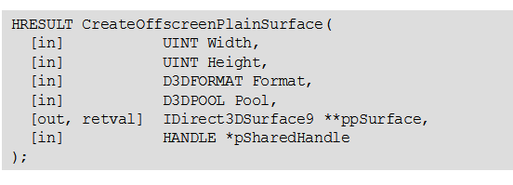
Width, Height – 버퍼의 크기
Format – 버퍼의 포맷, RGB, ARGB 또는 버퍼의 특수 기능에 따른 포맷을 설정 한다.
Pool – Surface 가 생성될 메모리의 위치. VRAM, System Memory 등 선택 가능
ppSurface – 생성된 Surface 의 인터페이스

Slide 7
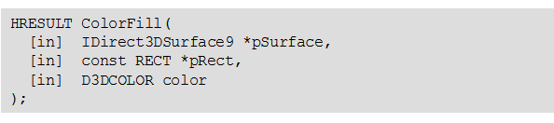
Surface 색상 칠하기
주어진 Surface 를 color 로 채우는 기능
pSurface – 색상을 칠할 대상 surface
pRect – 색상을 칠할 영역. NULL 인 경우 surface 전체를 영역으로 설정.
color – 칠할 색상.

Slide 8
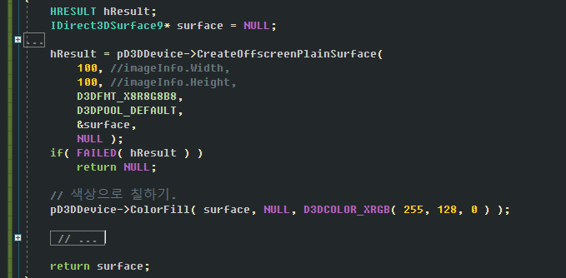

Slide 9
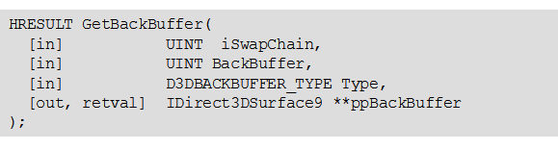
BackBuffer 얻기
BackBuffer – 얻어올 백버퍼의 인덱스
Type – 백버퍼 타입. DX9에서는 모노 타입만 가능 *
ppBackBuffer – 얻어올 백버퍼의 인터페이스를 저장할 포인터

Slide 10
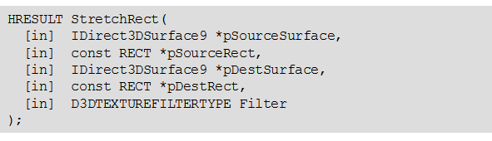
BackBuffer 에 그리기
StretchRect
Filter – 대상에 그릴 때 사용될 필터
  D3DTEXF_NONE
  D3DTEXF_POINT
  D3DTEXF_LINEAR
아직 몰라도 되지만,
궁금하면 조사해 볼 것

Slide 11
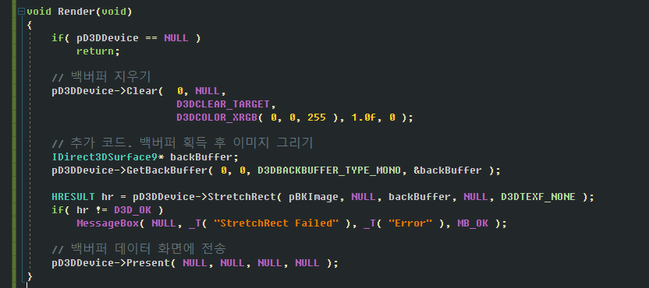

Slide 12
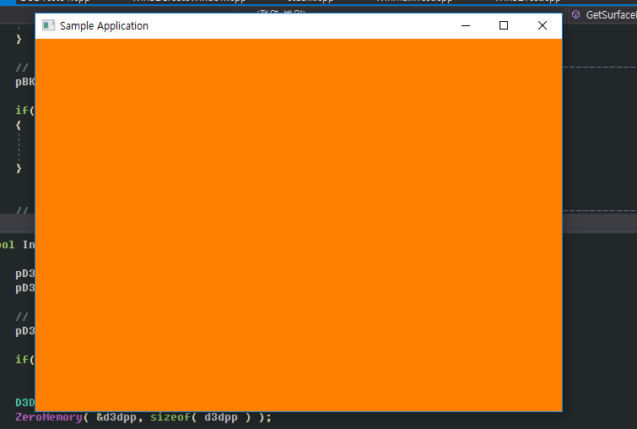
중간 결과

Slide 13
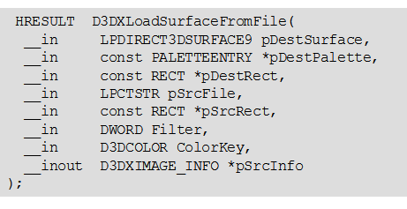

Surface 이미지 로드
이미지 로드 함수

Slide 14
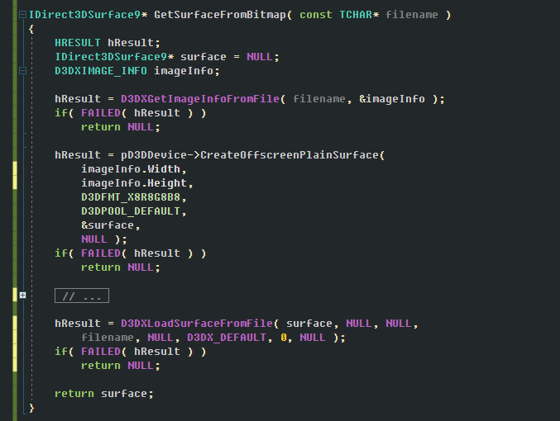

Slide 15
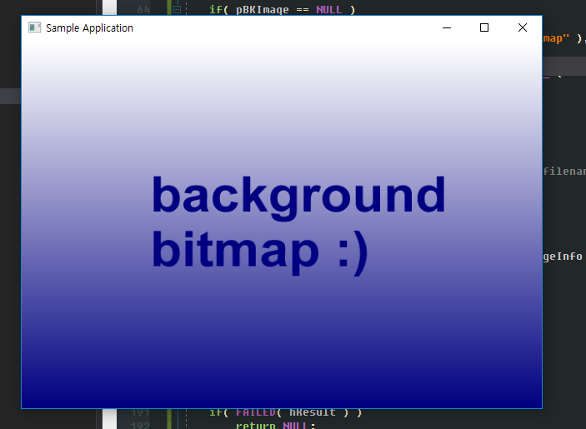
결과

Slide 16
코딩 실습 과 Q&A

